Slide 1
A református
egyházi év ünnepei

Slide 2
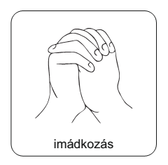
Kezdjük imádsággal az órát!
„Jó Atyánk, Istenünk, Te taníts bennünket! Jézus Krisztus útján vezesd a lelkünket! Szentlelked ereje növelje hitünket! Ámen.”

Slide 3
Kedves Hittanos!
A mai órán szükséged lesz a következőkre:
Internetkapcsolat,
Hangszóró vagy fülhallgató,
Íróeszköz és füzet
A lelkes hozzáállásod
Kérlek, hogy olvasd el a diákon szereplő információkat és kövesd az utasításokat!
Állítsd be a diavetítést és indítsd el a ppt-t!

Slide 4

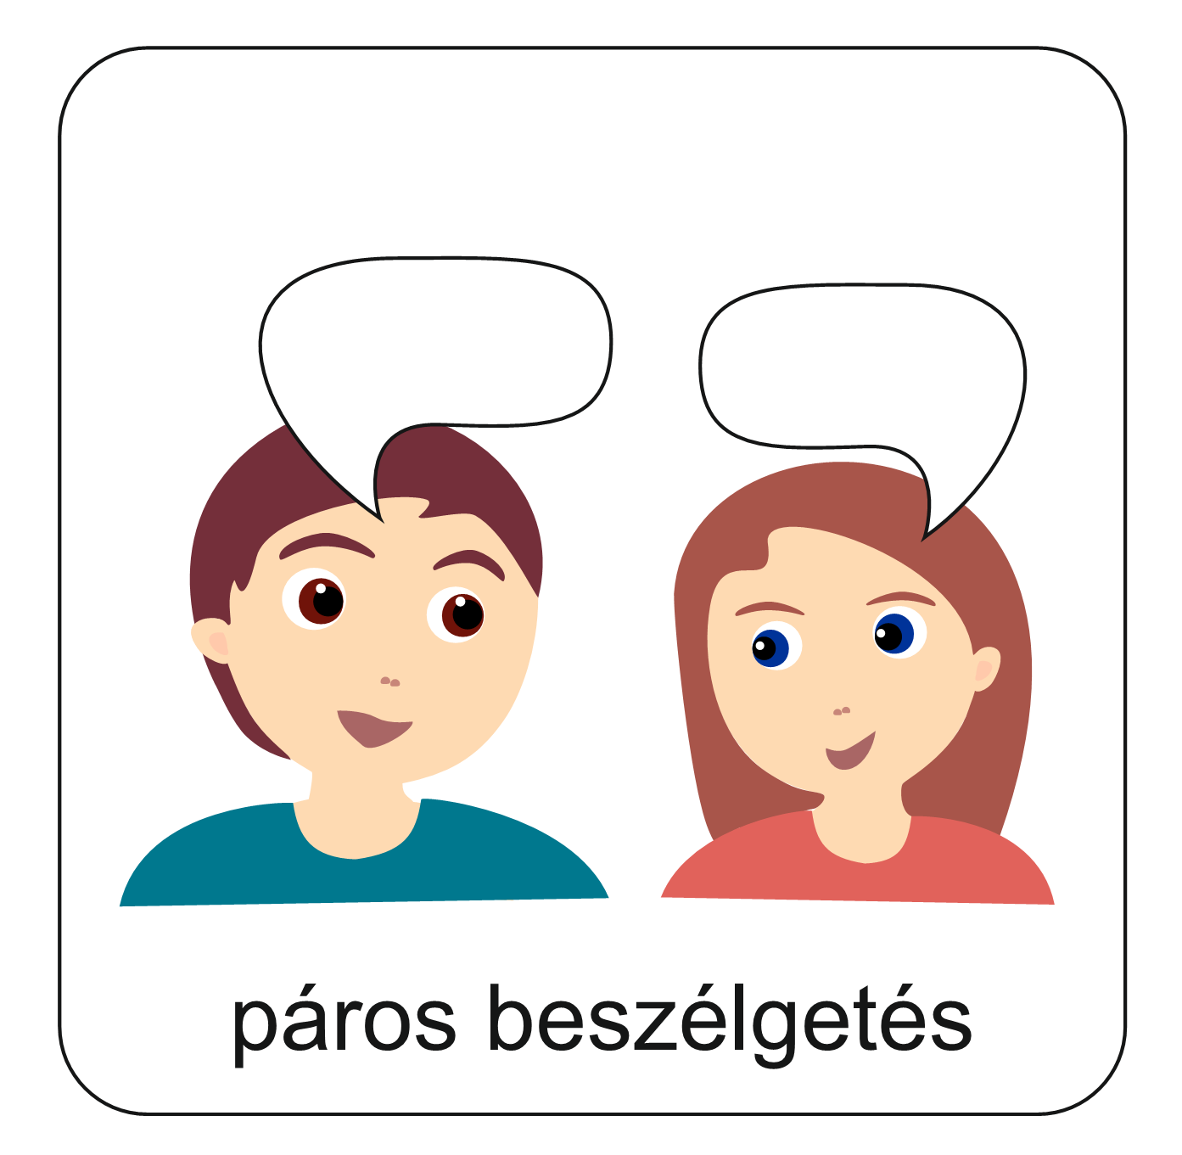
Milyen lenne a legszuperebb születésnapi ünneplésed?
Ti hogyan szoktatok ünnepelni?
Vannak saját ünnepi szokásaitok?
Beszéljétek meg!
Párban ötleteljetek!

Slide 5
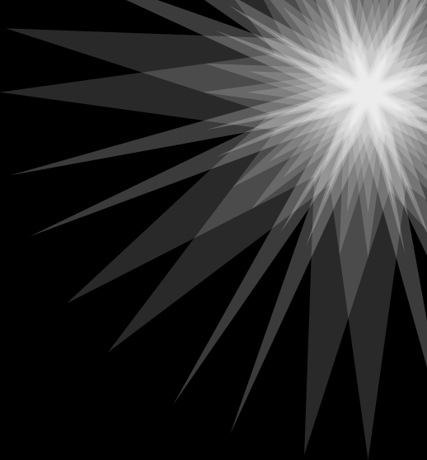

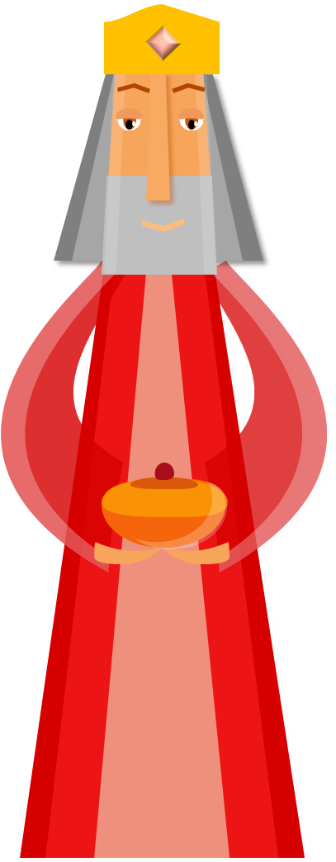
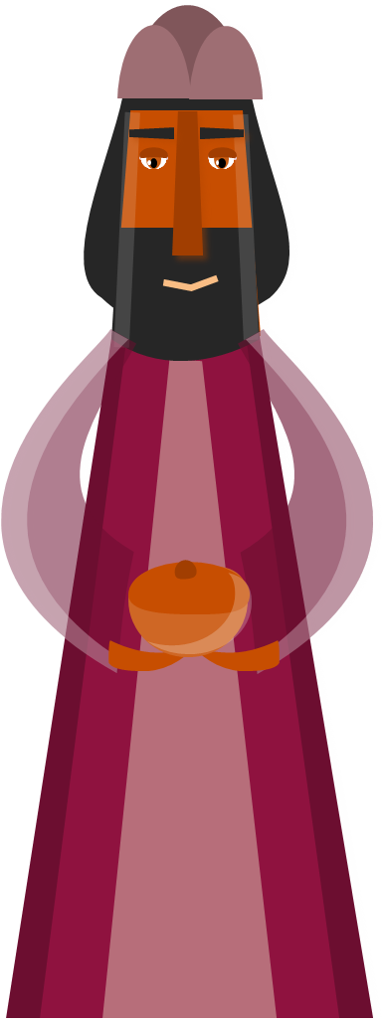

Nézzétek meg a képet és válaszoljatok a következő kérdésekre!
Melyik történet jut
eszetekbe a képről?
Idézzétek fel a történetet a lehető legrészletesebben!
Melyik ünnepen szoktuk felidézni ezt a történetet?

Slide 6
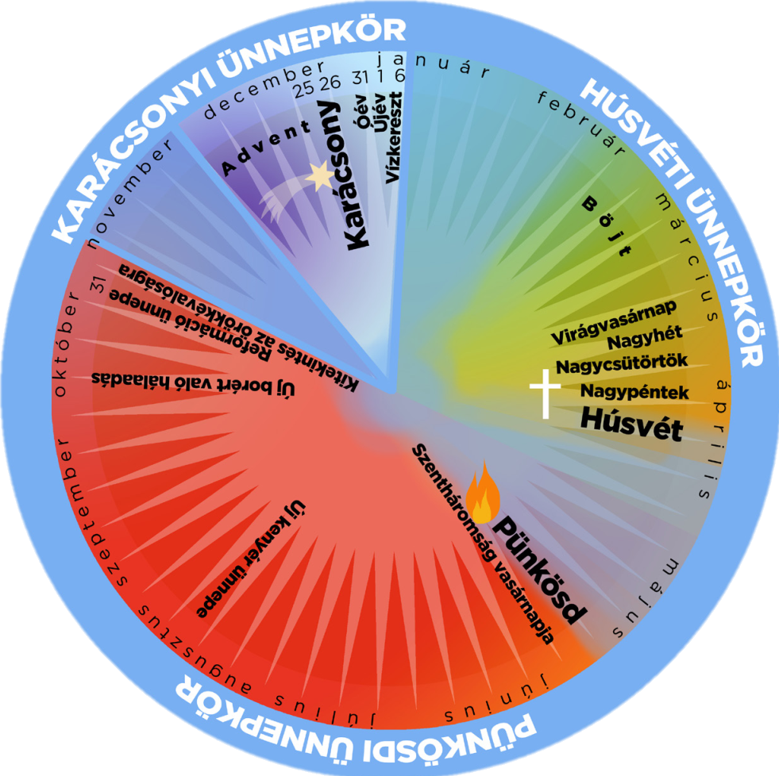

Mi reformátusok az ünnepeinket
3 nagy csoportra osztjuk.
Az egyházi év 3
nagy ünnepkörre van felosztva:
1. karácsonyi ünnepkör
2. húsvéti ünnepkör
3. pünkösdi ünnepkör.
Mennybemenetel ünnepe
Nézd meg az ábrát!

Slide 7
Advent:
A karácsony előtti 4 hét
Óév:
December 31.
Jegyezd meg!
Karácsonyi ünnepkör
Újév:
Január 1.
Mely ünnepek tartoznak ebbe az ünnepkörbe? Kattints!
Jézus megkeresztelése:
Január 6.

Slide 8
Nézd meg a képet és válaszolj a következő kérdésekre!
Melyik két történet jut eszedbe a képekről?
Idézzétek fel a lehető legrészletesebben!
Melyik ünnepen szoktuk felidézni ezt a történetet?

Slide 9
Böjt:
húsvét előtti 40 nap
Virágvasárnap:
húsvét előtti vasárnap
Nagycsütörtök:
húsvét előtti csütörtök
Jegyezd meg!
Húsvéti ünnepkör
Nagypéntek:
húsvét előtti péntek
Milyen ünnepek tartoznak a húsvéti ünnepkörhöz?
Kattints egyenként a válaszhoz!
Nagyszombat:
húsvét előtti szombat
Kattints ide egy húsvéti feladathoz!
Húsvét hétfő
Húsvét vasárnap

Slide 10
Nézd meg a képet és válaszolj a következő kérdésekre!
Hogyan kapcsolódik ez a kép pünkösd ünnepéhez?
Idézzétek fel a pünkösdi történetet!

Slide 11

Mennybemenetel ünnepe:
húsvét után 40 nappal
1.
Alkossatok 3 kiscsoportot!
2.
Válasszon ki minden kiscsoport egy ünnepet a lánggal megjelöltek közül!
Pünkösd:
húsvét után 50 nappal
3.
Keressetek 10 perc alatt minél több információt az interneten erről az ünnepről!
4.
Mondjátok el egymásnak az információkat!
Szentháromság vasárnap:
pünkösd utáni vasárnap
Milyen ünnepek tartoznak ehhez az ünnepkörhöz?
Kattints!
Új kenyér ünnepe
Új bor ünnepe
Reformáció ünnepe:
október 31.
Pünkösdi ünnepkör

Slide 12

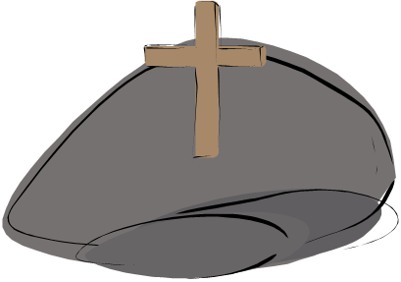


Alkossatok 3 csoportot!
1.
Karácsonyi ünnepkör
Minden csoport kap egy feladatot!
2.
A feladathoz kattintsatok az egyik választott ünnepre!
Húsvéti ünnepkör
Írjatok egy verset, ami a húsvéti ünnepkörhöz kapcsolódik!
3.
Pünkösdi ünnepkör
Énekeljetek el a csoporttal egy éneket, ami a karácsonyi ünnepkörhöz kapcsolódik!
Játsszátok el a pünkösdi történetet!

Slide 13

Készítsetek egy ünnepkört!
Alakítsatok ki egy kör formát a terem közepén tetszőleges tárgyakból!
(székek vagy sálak vagy könyvek, ceruzák stb.)
1.
Jelöljétek ki a karácsonyi ünnepkör helyét!
2.
Keressetek minden ünnephez olyan tárgyat, ami valamilyen módon kapcsolható az ünnephez!
3.
4.
Helyezzétek el a tárgyakat a körben!
5.
Idézzétek fel sorban az ünnepeket!

Slide 14
Zárjuk az órát imádsággal!
„Mi Atyánk, aki a mennyekben vagy.
Szenteltessék meg a te neved, jöjjön el a te országod, legyen meg a te akaratod, amint a mennyben, úgy a földön is.
Mindennapi kenyerünket add meg nekünk ma,
és bocsásd meg vétkeinket, miképpen mi is megbocsátunk az ellenünk vétkezőknek.
És ne vigy minket kísértésbe,
de szabadíts meg a gonosztól,
Mert Tiéd az ország, a hatalom, és a dicsőség mindörökké.
Ámen.”

